Slide 1
（二）Verilog的基本知识
三种设计风格
结构描述
行为描述
数据流描述
可综合性
组合逻辑
时序逻辑

Slide 2
（二）Verilog的基本知识_可综合性
寄存器传输级（RTL）描述:
能被逻辑综合工具接受的行为级和数据流级的混合描述。
RTL级描述的目标就是可综合
行为级描述的目标就是实现特定的功能而没有可综合的限制。
并不是所有的行为级描述都可以被综合。
如：同样是for语句，如果循环条件是常数，就是RTL的，如果是变量，就是行为级的。
可综合的HDL：代码背后对应着硬件电路结构
一行行代码→一个个硬件模块

Slide 3
（二）Verilog的基本知识_可综合性
组合逻辑代码中的常见错误
1. 一个变量在多个always块中赋值
正确做法：y在一个always块中赋值
reg y;
reg a, b, clear;
…….
always @ *
if(clear)
y = 1’b0;
else
y = a&b;
reg y;
reg a, b, clear;
…….
always @ *
if(clear) y = 1’b0;
always @ *
y = a&b;
能仿真
但无法综合
y在两个always块中，代表两块电路的输出，并可以通过每个部分进行更新，没有物理电路可以表示这种行为

Slide 4
（二）Verilog的基本知识_可综合性
组合逻辑代码中的常见错误
2. 不完整的敏感列表
组合逻辑：任何输入信号的变化，都会引起输出的改变→要求所有输入信号都包含在敏感信号列表中
always @ (a, b)
y = a&b;
当a发生变化， always块被激活，执行y = a&b; 当b发生变化， 由于always块对b不敏感，y保持之前的值不变, 没有物理电路可以表示这种行为
always @ (a)
y = a&b;
用always @ *

Slide 5
（二）Verilog的基本知识_可综合性
组合逻辑代码中的常见错误
always块中，如果不给输出赋值，则保持原来的值。综合时，将产生闭合反馈回路或锁存器
3. 不完整分支和不完整输出赋值
always @ *
if(a>b)
begin
gt = 1’b1;
eq = 1’b0;
end
else if(a == b)
begin
gt = 1’b0;
eq = 1’b0;
end
else
begin
gt = 1’b0;
eq = 1’b1;
end
always @ *
if(a>b)
begin
gt = 1’b1;
eq = 1’b0;
end
else if(a == b)
begin
gt = 1’b0;
eq = 1’b0;
end
else
begin
gt = 1’b0;
eq = 1’b1;
end
always @ *
if(a>b)
begin
gt = 1’b1;
eq = 1’b0;
end
else if(a == b)
begin
gt = 1’b0;
eq = 1’b0;
end
always块中，缺少else分支，则其余状况下保持原来的值。综合时，将产生锁存器

Slide 6
（二）Verilog的基本知识_可综合性
组合逻辑代码中的常见错误
3. 不完整分支和不完整输出赋值——解决方法
always @ *
if(a>b)
begin
gt = 1’b1;
eq = 1’b0;
end
else if(a == b)
begin
gt = 1’b0;
eq = 1’b0;
end
else
begin
gt = 1’b0;
eq = 1’b1;
end
always @ *
begin
gt=1’b0;
eq=1’b0;
if(a>b)
gt = 1’b1;
else if(a < b)
eq = 1’b1;
end
always @ *
if(a>b)
begin
gt = 1’b1;
eq = 1’b0;
end
else if(a == b)
begin
gt = 1’b0;
eq = 1’b0;
end
在always块起始处，给每个输出信号赋初值，以包含未指定分支和未赋值变量。
加上else分支，并给所有输出变量明确赋值

Slide 7
（二）Verilog的基本知识_可综合性
组合逻辑代码中的常见错误
3. 不完整分支和不完整输出赋值——解决方法
reg [1:0] s;
…..
always @ *
begin
y = 1’b1;
case(s)
2b’00: y = 1’b1;
2b’10: y = 1’b0;
2b’11: y = 1’b1;
endcase
end
reg [1:0] s;
…..
always @ *
case(s)
2b’00: y = 1’b1;
2b’10: y = 1’b0;
2b’11: y = 1’b1;
default： y = 1’b1;
endcase
reg [1:0] s;
…..
always @ *
case(s)
2b’00: y = 1’b1;
2b’10: y = 1’b0;
2b’11: y = 1’b1;
endcase
缺少2’b01的分支，将产生锁存器

Slide 8
（二）Verilog的基本知识_可综合性
module count ( datain, clk, cnt );
input [7:0] datain;
input clk;
output [3:0] cnt;
reg [3:0] cnt;
reg [7:0] temp;
always @ ( posedge clk )
begin
cnt = 0;
temp = datain;
while ( temp > 0 )
begin
if ( temp[0] ) cnt = cnt +1;
temp = temp >> 1;
end
end
endmodule
module count ( datain, clk, cnt );
input [7:0] datain;
input clk;
output [3:0] cnt;
reg [3:0] cnt;
reg [7:0] i ;
always @ ( posedge clk )
begin
cnt = 0;
for ( i = 0; i<=7; i = i+1 )
begin
if ( datain[i] ) cnt = cnt +1;
end
end
endmodule
功能：统计输入数据中1的个数
循环次数已知，可综合
循环次数未知，不可综合

Slide 9
（二）Verilog的基本知识_可综合性
如何保证Verilog 赋值语句的可综合性
initial只用在测试仿真中
不使用延时语句（#开头的）
不使用次数不确定的循环语句
如forever、while
不使用用户自定义原语（UDP元件）
尽量使用同步方式设计电路
除非是关键路径的设计，一般不采用调用门级元件的方法描述设计，建议采用行为语句
用always过程块描述组合逻辑，在敏感信号列表中列出所有的输入信号。
所有的内部寄存器都应该能被复位，尽量使用器件的全局复位端作为系统总的复位。

Slide 10
（二）Verilog的基本知识_可综合性
如何保证Verilog 赋值语句的可综合性
设计时序逻辑，尽量使用非阻塞赋值方式。
设计组合逻辑，既可用阻塞赋值，也可以用非阻塞赋值。在同一个过程块中，最好不要同时用阻塞赋值和非阻塞赋值。
同一个变量不要在多个always块中赋值。对同一个赋值对象不能既用阻塞式赋值，又用非阻塞式赋值。
如果不想让变量生成锁存器，必须在if语句或case语句的所有条件分支中都对变量明确赋值。
避免混合使用上升沿和下降沿触发的触发器。
同一个变量的赋值不能受多个时钟控制，也不能受两种不同的时钟条件（或者不同的时钟沿）控制。
避免在case语句的分支项中使用x值或z值。

Slide 11
（二）Verilog的基本知识_可综合性
不可综合的verilog语句
initial ：只能在test bench中使用，不能综合
events ：同步test bench时更有用，不能综合。
real数据类型 和 time 数据类型：不能综合
force 和 release：不能综合
对reg 数据类型的assign 和deassign ：不能综合
fork join ： 不可综合
UDP 和 table ： 不可综合
敏感列表里同时带有posedge和negedge：不可综合
如：always @(posedge clk or negedge clk)
begin
...
end
同一个reg变量被多个always块驱动
延时：以#开头的延时不可综合
在条件表达式中把数据与X、Z的比较：不可综合
要确保信号只有两个状态：0或1。

Slide 12
触发器（无置位/无清零） always @( posedge CLK) begin Q<=D; end
触发器（同步置位/清零） always @( posedge CLK ) begin if (!RESET) Q=0; else Q<=D; end
不要把置位/清零信号列入always块敏感列表，但必须在always块中首先检查置位/清零信号的电平
触发器（异步置位/清零） always @( posedge CLK or negedge RESET) begin if (!RESET) Q=0; else Q<=D; end
必须把置位/清零信号列入always块敏感列表，并在always块中首先检查置位/清零信号的电平

Slide 13
module decode3_8 (data_out,data_in,enable) ;
input [2:0] data_in;
input enable;
output [7:0] data_out;
reg [7:0] data_out;
always @(data_in or enable)
begin
if (enable==1)
if(data_in==3'b000)
data_out=8'b11111110;
else if(data_in==3'b001)
data_out=8'b11111101;
else if(data_in==3'b010)
data_out=8'b11111011;
else if(data_in==3'b011)
data_out=8'b11110111;
else if(data_in==3'b100)
data_out=8'b11101111;
else if(data_in==3'b101)
data_out=8'b11011111;
else if(data_in==3'b110)
data_out=8'b10111111;
else if(data_in==3'b111)
data_out=8'b01111111;
else
data_out=8'b11111111;
else
data_out = 8'b11111111;
end
endmodule
3:8 译码器
module decode3_8 (data_out,data_in,enable) ;
input [2:0] data_in;
input enable;
output [7:0] data_out;
reg [7:0] data_out;
always @(data_in or enable)
begin
if (enable==1)
case (data_in )
3'b000: data_out=8'b11111110;
3'b001: data_out=8'b11111101;
3'b010: data_out=8'b11111011;
3'b011: data_out=8'b11110111;
3'b100: data_out=8'b11101111;
3'b101: data_out=8'b11011111;
3'b110: data_out=8'b10111111;
3'b111: data_out=8'b01111111;
default: data_out=8'b11111111;
endcase
else
data_out=8'b11111111;
end
endmodule

Slide 14
module decode3_8 (data_out,data_in,enable) ;
input [2:0] data_in;
input enable;
output [7:0] data_out;
reg [7:0] data_out;
integer i;
always @(data_in or enable)
begin
if(enable)
begin
for(i=0;i<8;i=i+1)
begin
if(data_in==i)
data_out[i]=0;
else
data_out[i]=1;
end
end
else
data_out=8'hff;
end
endmodule

Slide 15

逻辑门的 Verilog描述
 | Verilog描述 | 逻辑表达式
与门 | F = A & B ; | F=AB
或门 | F = A | B ; | F=A+B
非门 | F = ~A ; | F=A′
与非门 | F = ~ (A & B); | F=(AB)′
或非门 | F = ~ (A | B); | F=(A+B)′
与或非门 | F = ~((A & B) | (C & D)); | F=(AB+CD)′
异或门 | F = (A ^ B); F = (~A&B ) | (A& ~B); | F=A⊕B F=A′B+AB′
同或门 | F = (A ~^ B); F = ~ (A ^ B); F = (~A&~B ) | (A& B); | F=(A⊕B)′ F=A′B′+AB

Slide 16
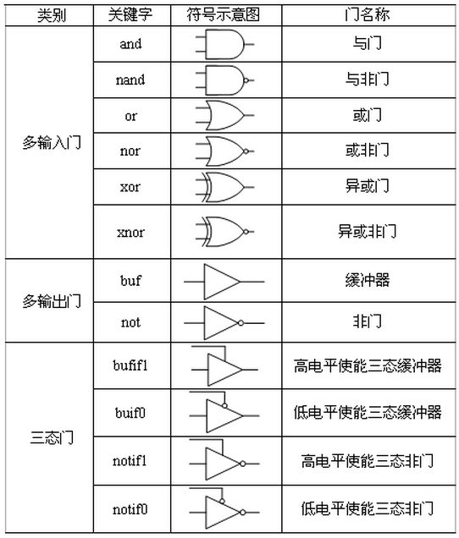

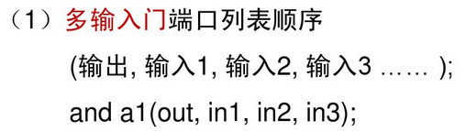
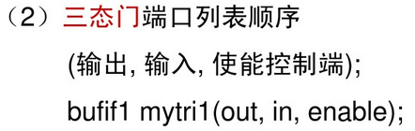
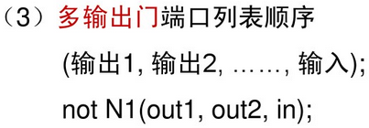
Verilog的内置逻辑门元件

Slide 17

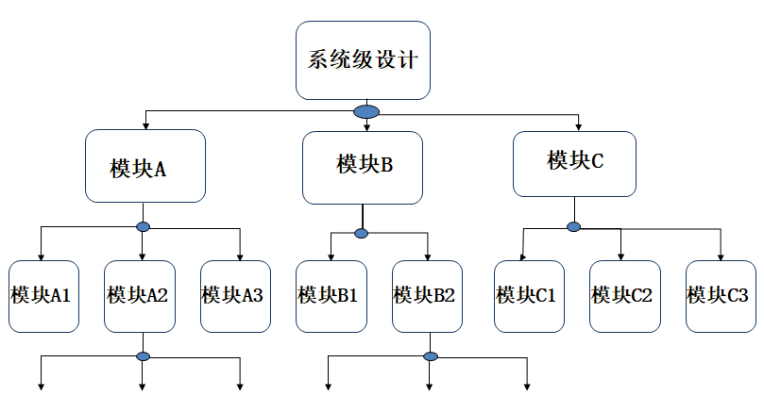


Slide 18
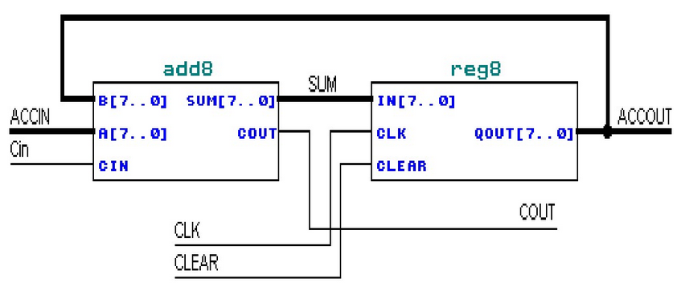

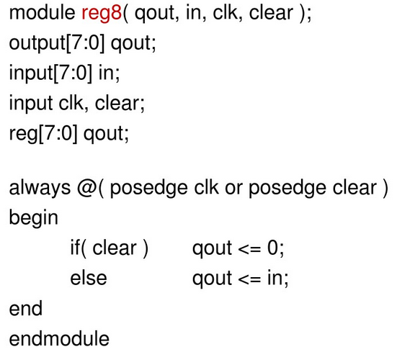

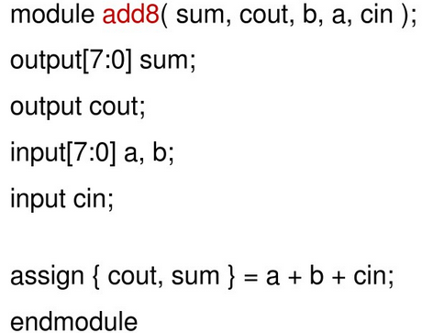

Slide 19

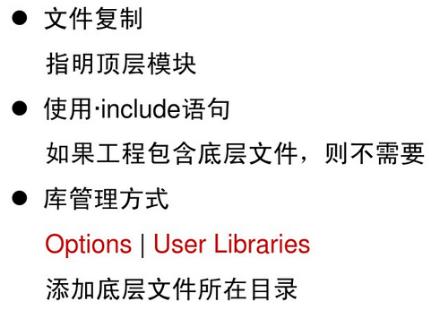

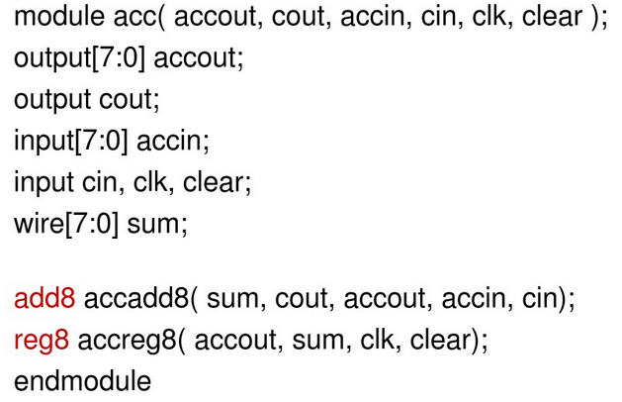

Slide 20
（二）典型逻辑部件_描述方式
数据选择器
简易ALU电路
译码器
优先编码器
数据比较器

Slide 21
module Alu ( f, a, b, select);
input [2:0] select;
input [3:0] a, b;
output [4:0] f;
reg [4:0] f;
always @(*)
begin
case (select)
3′b000 : f = a;
3′b001 : f = a + b;
3′b010 : f = a - b;
3′b011 : f = a / b;
3′b100 : f = a % b;
3′b10 1: f = a << 1;
3′b110 : f = a >> 1;
3′b11 1: f = a >b;
default: f = 5′b00000 ;
endcase
end
endmodule
module test_Alu;
reg [2:0] select;
reg [3:0] a, b;
wire [4:0] f;
initial
begin
a = 4′b1010 ; b = 4′b1110 ;
select = 3′b000 ;
# 10 select = 3′b001 ;
# 10 select = 3′b010 ;
# 10 select = 3′b011 ;
# 10 select = 3′b100 ;
# 10 select = 3′b101 ;
# 10 select = 3′b110 ;
# 10 select = 3′b111 ;
# 10 $stop ;
end
Alu my (f, a, b, select);
endmodule
测试文件
设计文件
行为描述方式

